Slide 1

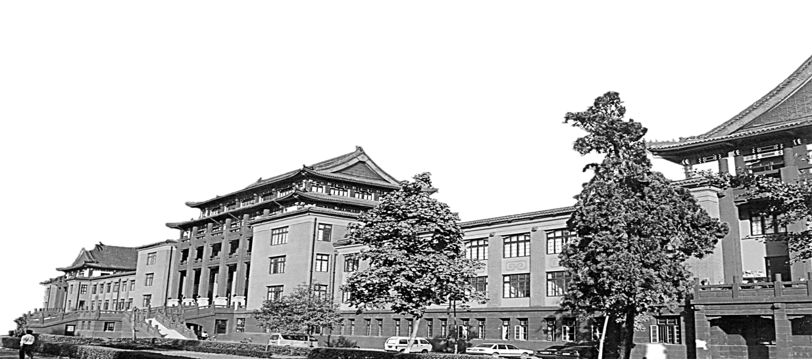
Unsupervised Generative Diverisity Denoising Methods in VAE
陈祥
2021.10.19

Slide 2
三个部分
1. VAE相关内容
2.FULLY UNSUPERVISED DIVERSITY DENOISING WITH CONVOLUTIONAL VARIATIONAL AUTOENCODERS（ICLR 2021)
3. Removing Pixel Noises and Spatial Artifacts with Generative Diversity Denoising Methods
(arxiv 2021)

Slide 3
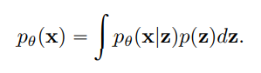
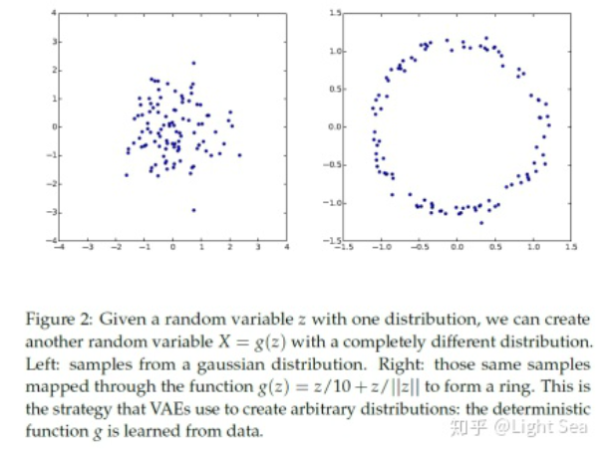
变分自编码机(Variational AutoEncoder, VAE)
基于隐变量的模型
隐变量z的sample都可以从一个最简单的高斯分布来得到
注意到任何d维分布都可以从一个d维高斯分布+一个足够复杂的函数映射得到，比如我们可以把一个2维高斯分布映射成环型

Slide 4
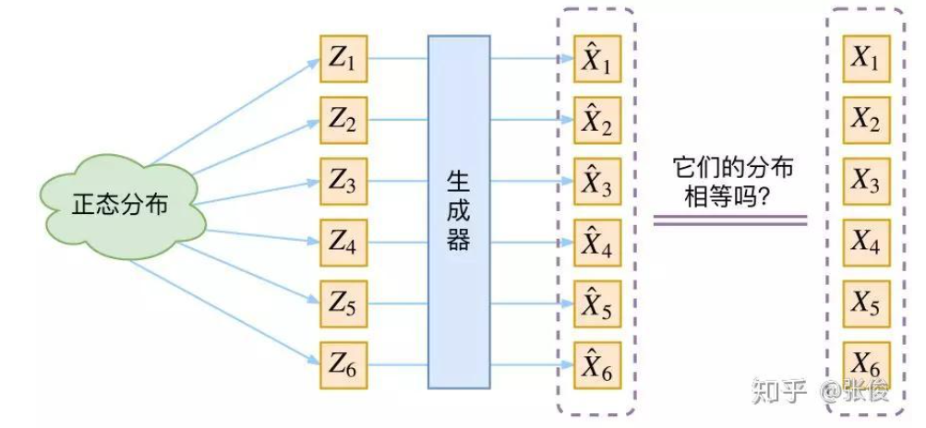
变分自编码机(Variational AutoEncoder, VAE)
希望构建一个从隐变量 Z 生成目标数据 X 的模型，Z服从某个分布（如正态分布），但是如果单纯从分布中采样，然后经过生成器得到的结果不一定和原来的是对应的。
Notes:
生成模型的难题就是判断生成分布与真实分布的相似度，因为我们只知道两者的采样结果，不知道它们的分布表达式。
那现在假设服从标准的正态分布，那么我就可以从中采样得到若干个 Z1,Z2,…,Zn，然后对它做变换得到 X̂1=g(Z1),X̂2=g(Z2),…,X̂n=g(Zn)，我们怎么判断这个通过 f 构造出来的数据集，它的分布跟我们目标的数据集分布是不是一样的呢？
有读者说不是有 KL 散度吗？当然不行，因为 KL 散度是根据两个概率分布的表达式来算它们的相似度的，然而目前我们并不知道它们的概率分布的表达式。
我们只有一批从构造的分布采样而来的数据 {X̂1,X̂2,…,X̂n}，还有一批从真实的分布采样而来的数据 {X1,X2,…,Xn}（也就是我们希望生成的训练集）。我们只有样本本身，没有分布表达式，当然也就没有方法算 KL 散度。

Slide 5
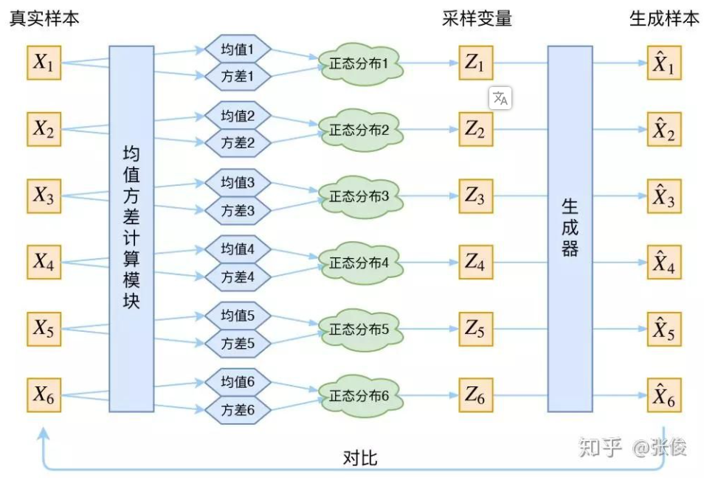
变分自编码机(Variational AutoEncoder, VAE)
Notes:
事实上，VAE 是为每个样本构造专属的正态分布，然后采样来重构。
如果假设 p(Z) 是正态分布，然后从 p(Z) 中采样一个 Z，那么我们怎么知道这个 Z 对应于哪个真实的 X 呢？现在 p(Z|Xk) 专属于 Xk，我们有理由说从这个分布采样出来的 Z 应该要还原到Xk 中去。

Slide 6
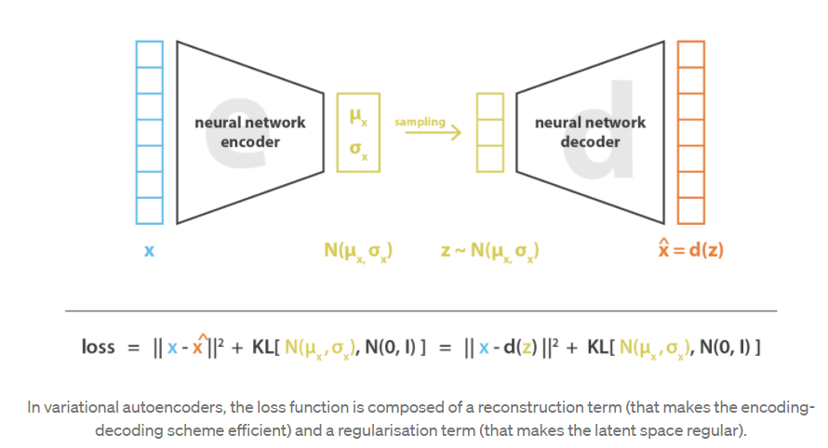
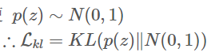
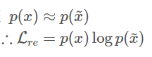
变分自编码机(Variational AutoEncoder, VAE)

Slide 7
变分自编码机(Variational AutoEncoder, VAE)
重参数技巧
“采样”这个操作是不可导的，而采样的结果是可导的，于是
“采样”这个操作就不用参与梯度下降了，改为采样的结果参与

Slide 8
FULLY UNSUPERVISED DIVERSITY DENOISING WITH CONVOLUTIONAL VARIATIONAL AUTOENCODERS
Mangal Prakash 1 , Alexander Krull 1 , Florian Jug
ICLR(2021)
Center for Systems Biology Dresden Max-Planck Institute (CBG) Dresden, Germany
School of Computer Science University of Birmingham Birmingham,
UK
Center for Systems Biology Dresden Max-Planck Institute (CBG) Dresden, Germany

Slide 9
Method
There are limitations to what can be restored in corrupted images, and like for all inverse problems, many potential solutions exist, and one of them must be chosen
Explicitly incorporating imaging noise models into the decoder.
2. Fully unsupervised, only requiring noisy images and a suitable description of the imaging noise distribution.
3. We show that such a noise model can either be measured, bootstrapped from noisy data, or co-learned during training.
4. consensus predictions can be inferred from a set of DIVNOISING predictions.
DIVNOISING, a denoising approach based on fully convolutional variational autoencoders (VAEs), overcoming the problem of having to choose a single solution by predicting a whole distribution of denoised images.
Notes:
修复噪声图像存在一些限制，只能从潜在的结果中选择一种
Divnoising 克服了这个问题
明确地将成像噪声模型合并到解码器中。
只需要噪声图以及对噪声的描述
噪声模型可以被测量，引导或者在训练中共同学习
可以从一组预测中导出一个好的结果，效果很有竞争力。

Slide 10
Method
All existing approaches have a common flaw:
distortions degrade some of the information content in images, generally making it impossible to fully recover the desired clean signal with certainty. Even an ideal method cannot know which of many possible clean images really has given rise to the degraded observation at hand. Hence, any restoration method has to make a compromise between possible solutions when predicting a restored image.
Benefit of DIVNOISING
Do not need to commit to a single prediction, but is instead capable of generating diverse samples from an approximate posterior of possible true signals. (Note that point estimates can still be inferred if desired, )
Notes:
其他无监督方法只提供单一估计方案
失真会降低图像中的某些信息内容，通常无法确定地完全恢复所需的干净信号。 即使是理想的方法也无法知道许多可能的干净图像中的哪一个确实引起了手头的退化观察。 因此，在预测恢复图像时，任何恢复方法都必须在可能的解决方案之间做出折衷。
此外，我们提出了一种在训练期间共同学习合适的噪声模型的方法，使 DIVNOISING 完全不受监督

Slide 11
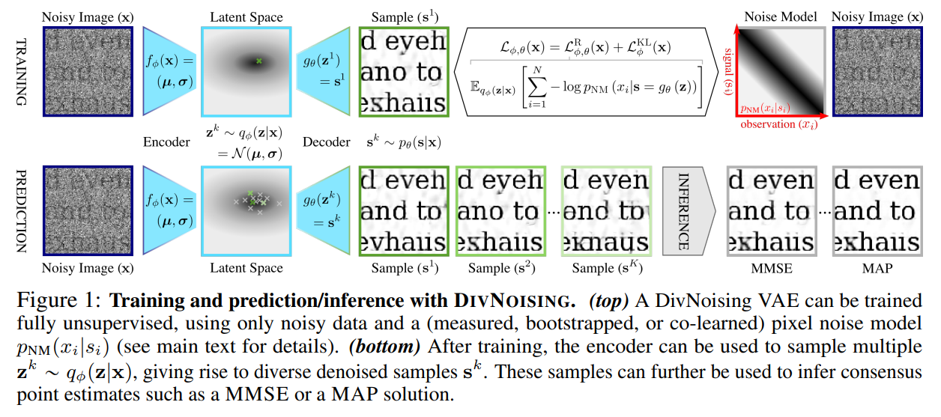
Method

Slide 12
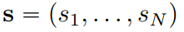
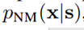
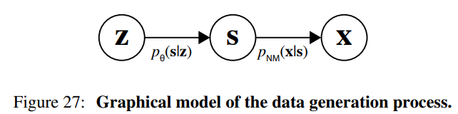
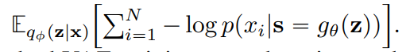
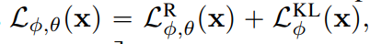
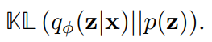
Method
Clean signal
Corrupted signal
Observation likelihood or the noise model
DIVNOISING is designed to capture the inherent uncertainty of the denoising problem by learning a suitable posterior distribution.
DIVNOISING
VAE
Notes:
DIVNOISING 旨在通过学习合适的后验分布来捕捉去噪问题的固有不确定性。

Slide 13
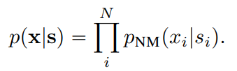
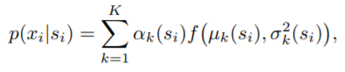
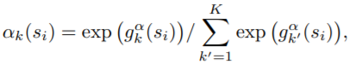
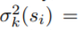
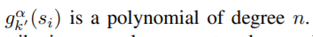
Method
The noise model is usually thought to factorize as a product of pixels, implying that the corruption, given the underlying signal, is occurring independently in each pixel as
Refer to the probability p(xi|si) of observing a particular noisy value xi at a pixel i given clean signal si as the pixel noise model.
In this work, we follow the Gaussian Mixture Model (GMM) based noise model description
Notes:
像素噪声模型，使用混合高斯的模型描述
每个像素的噪声是独立的
噪声符合正态分布
2元的多项式

Slide 14
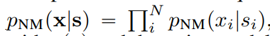
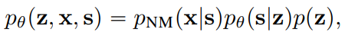
Method
Assume that images have been created from a clean signal s via a known noise model,
we replace the generic normal distribution over pixel intensities in Eq. 3 with a known noise model

Slide 15
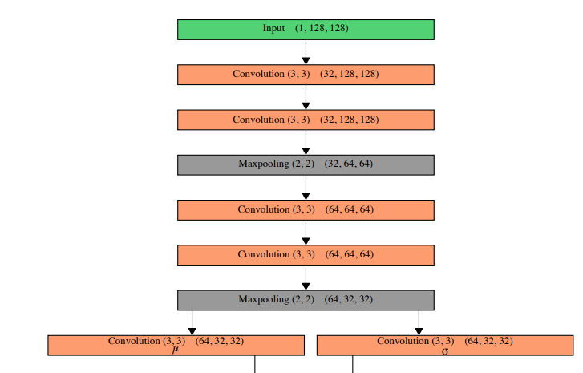
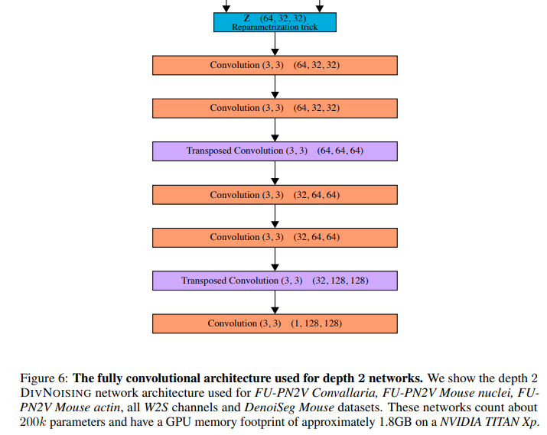
Experiment

Slide 16
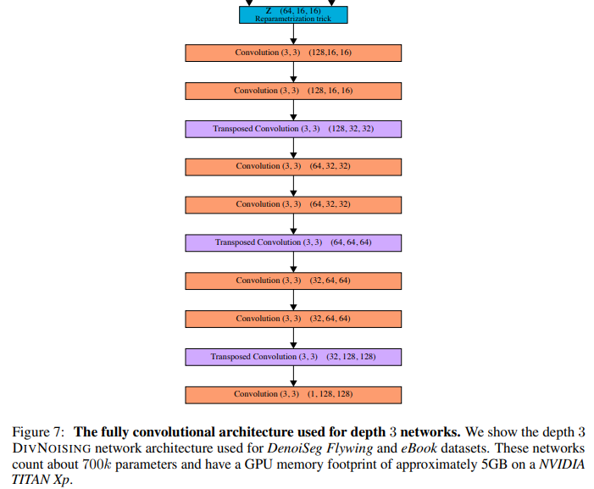
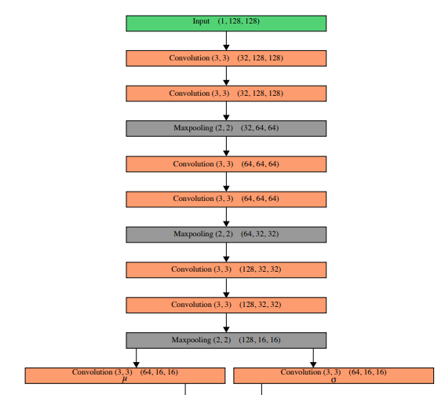
Experiment

Slide 17
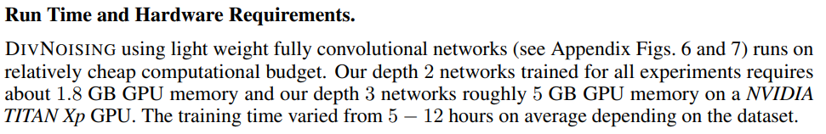
Experiment
While we generally use a VAE bottleneck of 64 latent space feature dimensions for each pixel of the image (after encoding), for the small 28 ˆ 28 MNIST and KMNIST images we use only 8 such latent space dimensions.

Slide 18
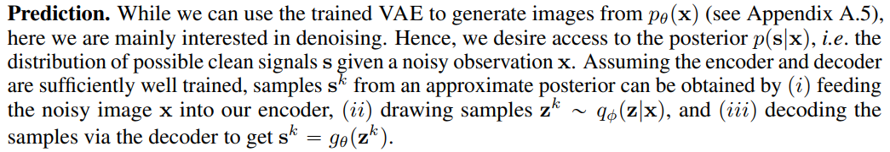
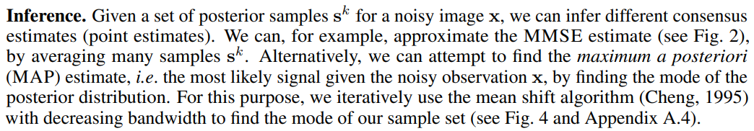
Experiment
Notes:
预测过程，从x生成后验分布，然后采样出zk，然后生成s
通过生成的许多s，可以平均得到MMSE结果，尽可能找到最大后验估计MAP，使用均值移位算法
。我们从一个点C（随机选择）为中心的圆形滑窗开始，以半径r为内核。均值偏移是一种爬山算法，他需要在内个步骤中反复地将这个内核移动到一个更高的密度区域，直到收敛。
在每一次迭代中，滑动窗口会移向密度较高的区域，将中心点移动到窗口内的点的平均值（因此得名）

Slide 19
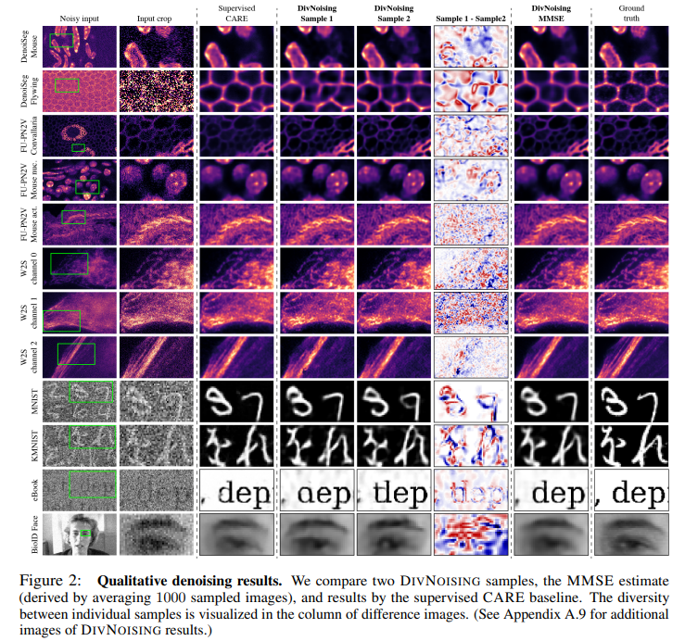
Experiment

Slide 20
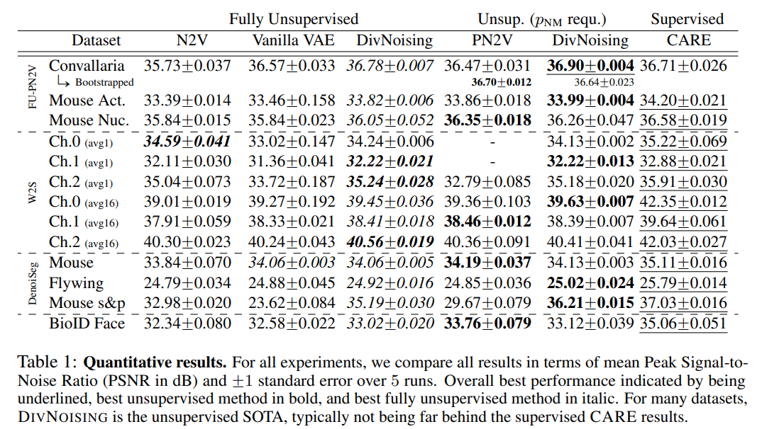
Experiment
Notes:
没有落后有监督方法CARE太多

Slide 21
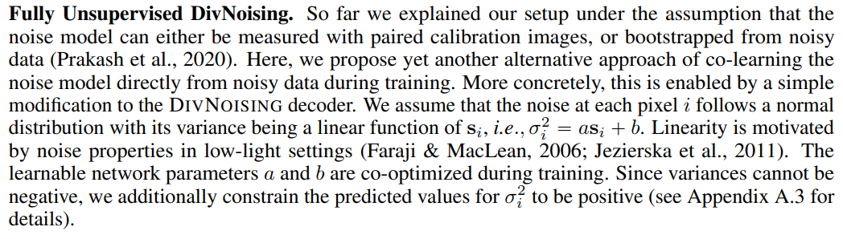
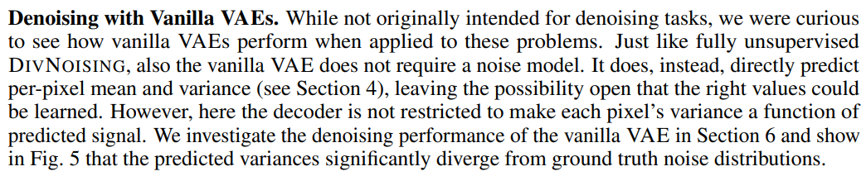
Experiment
Notes:
噪声模型基于的假设：能够从配对数据中被测量或者从噪声数据中引导
假设每个像素的噪声遵循正常分布，其方差为 s 的线性函数
vanilla VAEs 网络与DIVNOISING一样, 但是是预测每个点的像素的均值和方差，对噪声不限制方差与像素线性关系
对于不清楚先验噪声模型的模型，采用GMM模型，从配对图像中学习，
对于没有配对噪声数据的模型，采用可用的清洁地理图像和对训练数据的所有嘈杂观察来学习基于GMM的噪声模型，GMM使用3个高斯，两个系数。

Slide 22
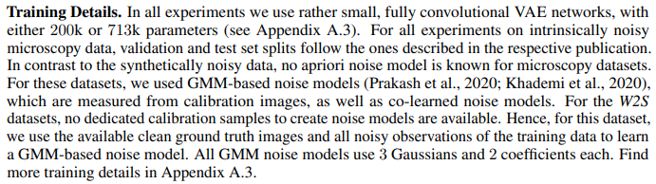
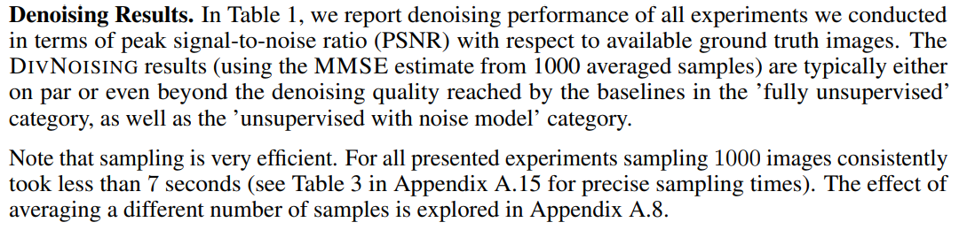
Experiment
Notes:
包含GMM模型的生成
使用1000张图平均，时间少于7秒

Slide 23
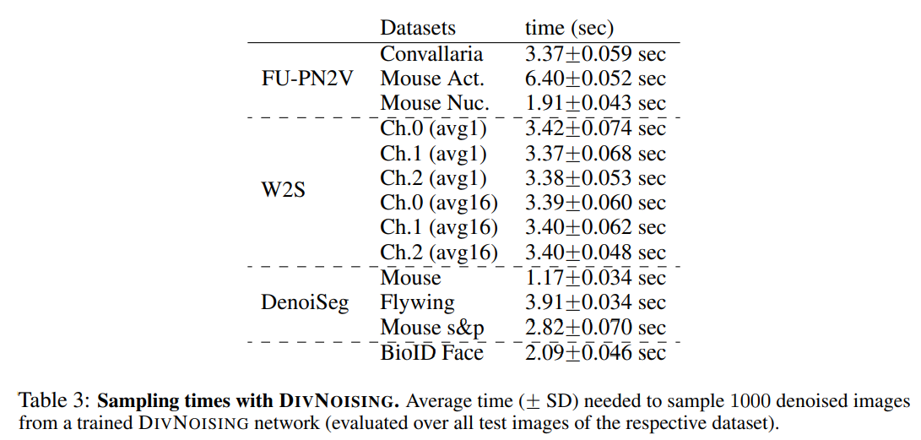
Experiment
Notes:
采样1000张图

Slide 24
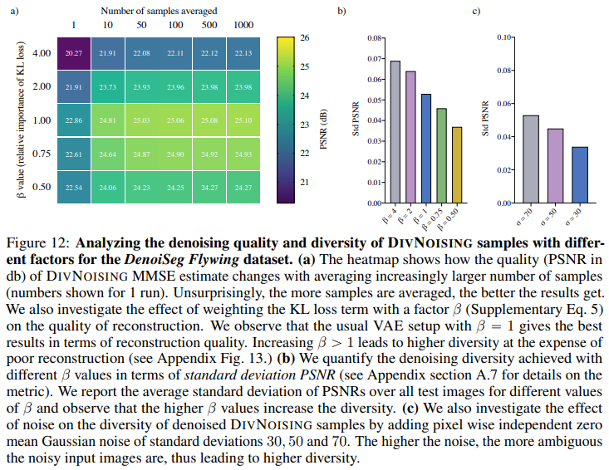
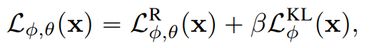
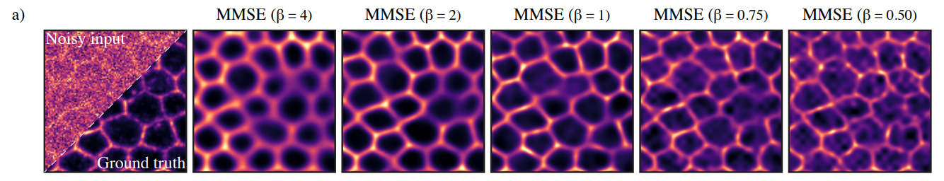
Experiment
Notes:
Beta=1结果最好，越大，结果会更多样性，但是效果更差，采样越多效果越好，
Stdpsnr是通过计算一系列的采样结果的psnr的向量的方差来计算的。
Beta越大多样性越好。
噪声强度越大，生成的图会越多样，多样性越好，

Slide 25
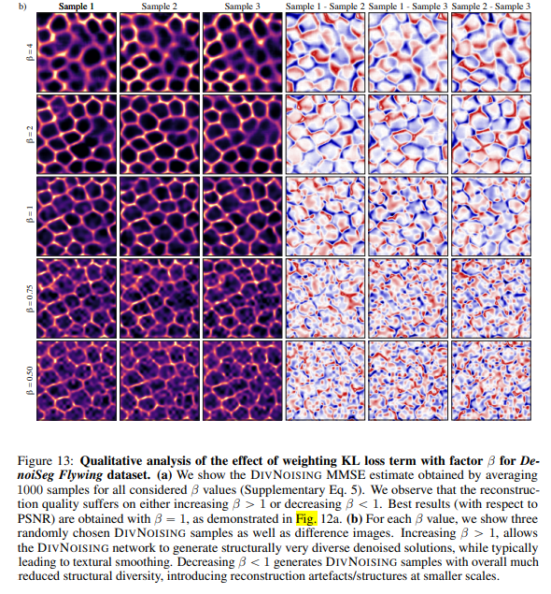
Experiment
Notes:
Beta >1越大，图像生成的多样性会越大，也会越光滑，<1越小，主要是在去除噪声。

Slide 26
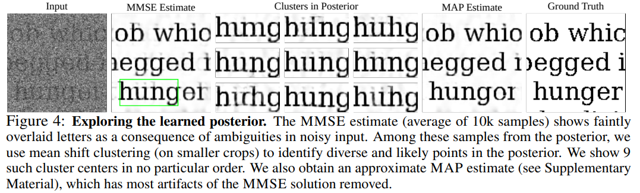
Experiment
Notes:
MMSE使用平均10k的结果
Map使用平均移位算法

Slide 27
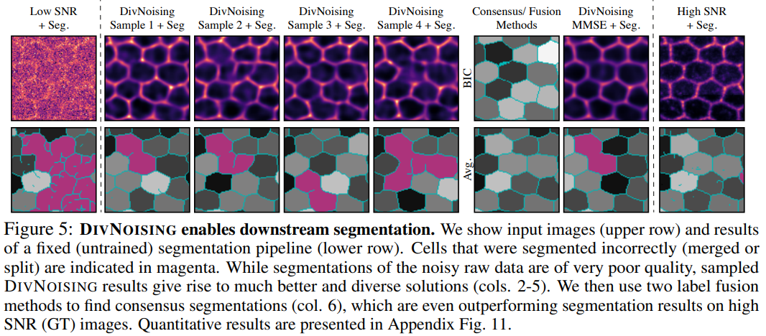
Experiment
Notes:
High SNR (GT)
Fusion 两种分割方法融合，一个是2018的一篇论文的分割方法，一个是在平均值上用阈值分割的方法

Slide 28
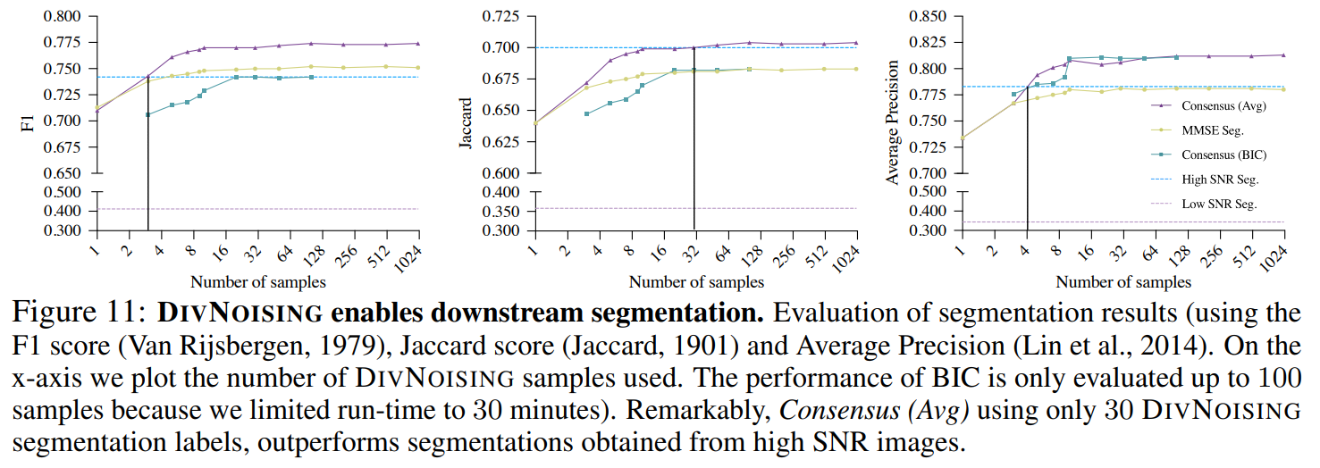
Experiment
Notes:
分割的方法的指标

Slide 29
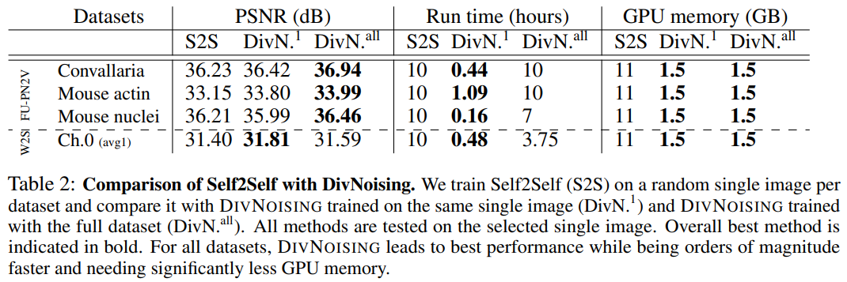
Experiment
Within a generous time limit of 10 hours for training per image, DIVNOISING still outperforms SELF2SELF in measured PSNR performance while requiring about 7 times less GPU memory
Notes:
在整个数据集上训练all，在单个图上训练1
需要的显存更小，时间更短

Slide 30
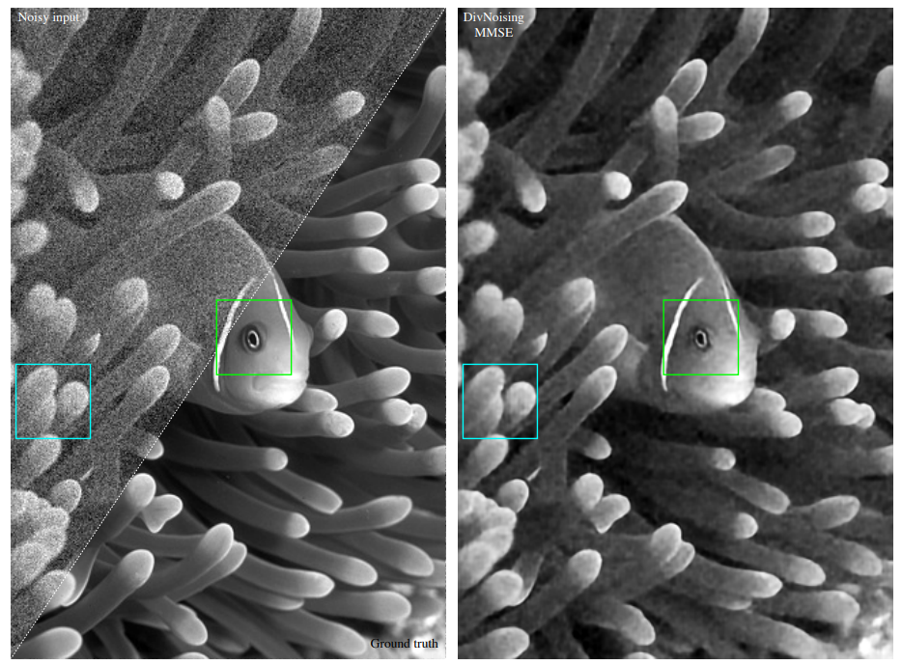
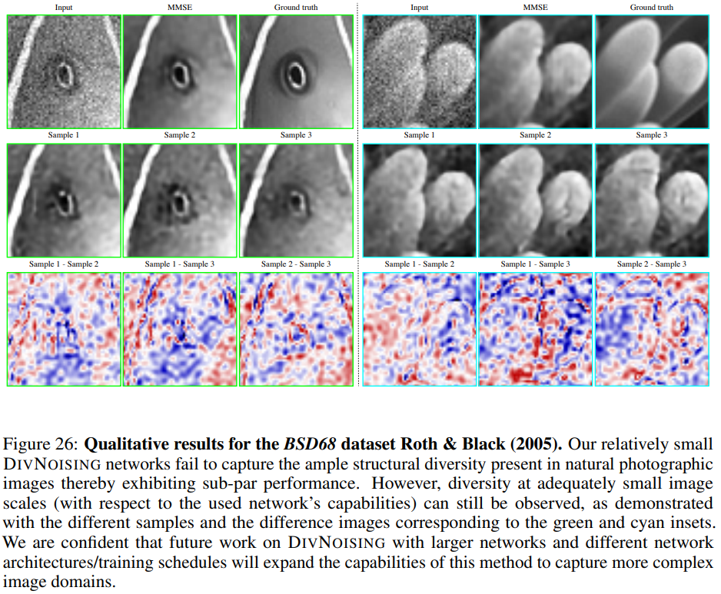
Experiment
Notes:
小模型在捕获自然图像的复杂结构效果不好，但是具有多样性，未来大网络可以表现更好的效果。

Slide 31
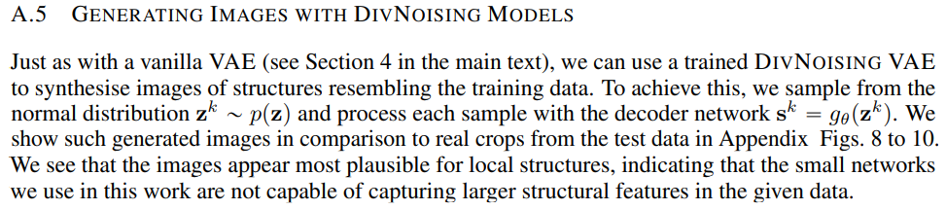
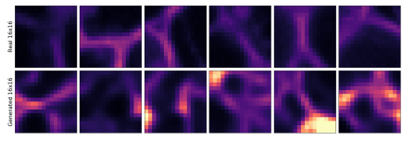
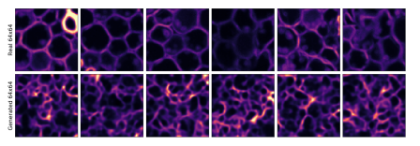
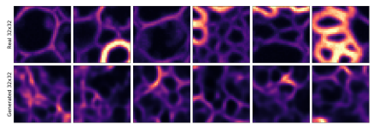


Experiment
Notes:
直接从z采样然后经过解码器，来看看生成的图像，不能捕获大结构，适合捕获小结构，对不同尺度的实验

Slide 32





Experiment
Notes:
生成图像的结果

Slide 33




Experiment

Slide 34


Experiment

Slide 35


Experiment

Slide 36


Experiment

Slide 37

Experiment

Slide 38

Experiment
Notes:
结果有点光滑，一些结构不好，但是可以通过更复杂网络解决

Slide 39

Experiment
Notes:
方差的图，divnoising与实际相同

Slide 40

Experiment
Notes:
VAE的结果有伪影，噪声模型都和实际噪声模型非常接近

Slide 41
Removing Pixel Noises and Spatial Artifacts with
Generative Diversity Denoising Methods
Mangal Prakash, Mauricio Delbracio, Peyman Milanfar, Florian Jug
Arxiv(2021)
CSBD/ Max-Planck Institute CBG, Germany
Google Research,
Google Research,
CSBD/ Max-Planck Institute CBG,
Fondazione Human Technopole

Slide 42
Method
GDD methods can generate diverse denoised solutions, giving users access to samples from a distribution of sensible denoising results.
The most impressive results are, so far, reported on limited image domains such as microscopy datasets and photographs of human faces.
On richer domains, e.g. natural images, the expressivity of the employed generative models becomes a bottleneck [40]. Additionally, GDD methods are so far not used to remove structured noises
Introduce a new GDD method called HIERARCHICAL DIVNOISING (HDN)
Notes:
GDD 方法可以生成多种去噪解决方案，让用户可以访问来自合理去噪结果分布的样本。 迄今为止，最令人印象深刻的结果是在有限的图像域上报告的，例如显微镜数据集和人脸照片。 在更丰富的域上，例如 自然图像，所采用的生成模型的表达能力成为瓶颈 [40]。 此外，到目前为止，GDD 方法还没有用于去除结构化噪声

Slide 43
Method
we investigate if and how well VAE-GDD methods can learn to remove various sources of patterned artefacts from input images without supervision.
Our experiments include simulated structured noises, real-world microscopy artefacts, and structured noise introduced during computed tomography (CT) reconstruction.
For the first time, that GDD methods can indeed be used to remove complex artefacts from noisy data.
Notes:
确实能够去除伪影，但它立即提出了一个问题，即 GDD 方法如何区分应该去除的结构化噪声和需要保留的真实图像信号 .

Slide 44




Method
Generally, the noise n on the reconstruction x is composed of pixel-noise (such as Poisson or Gaussian noise) and multi-pixel artefacts or structured noise that affect groups of pixels in correlated ways.
DN is the current SOTA for many unsupervised denoising benchmarks, but can have difficulties to learn a good posterior distribution of clean data for complex domains such as natural images

Slide 45



Experiment
HIERARCHICAL DIVNOISING (HDN) splits its latent representation over n > 1 hierarchically dependent stochastic latent variables
Hierarchical VAEs. Hierarchical VAEs [48, 35] are splitting the latent space encoding into multiple conditionally dependent latent (sub-)spaces. This can greatly improve the expressivity of VAEs.

Slide 46


Experiment

Slide 47

Experiment

Slide 48

Experiment
MNIST dataset, where we only use 3 latent variables
Each zi has 32 dimensions per pixel.
MMSE results of HDN are obtained by averaging 100 diverse denoised samples per noisy input.
Notes:
HDN 的 MMSE 结果是通过对每个噪声输入平均 100 个不同的去噪样本获得的。

Slide 49


Slide 50


Slide 51


Experiment

Slide 52

Experiment
In order to apply DN, we start by learning a pixel-wise GMM noise model as described in [41], using the available public implementation.
Our HDN setup uses the same noise model but the more expressive hierarchical latent space, as previously described.
Notes:
HDN 比DN还差 van Vae还差，因此需要知道什么DN和vae可以去除结构伪影
但是3-6更好
因此要知道z中编码了什么，所有的方法都捕获像素级loss，更关注大结构，频繁的结构而不是小结构不频繁的，大结构可以以更小的位编码在隐空间
限制Z的维度也意味着变形的自动统计器需要找到它需要捕获的图像分布的更紧凑的表示
最先编码大结构，然后编码小结构，当z没有更多位时停止。因此hdn是把伪影也编码了，所以DN，VAE去伪影很偶然

Slide 53
Experiment
Visualize the image aspects captured at hierarchy levels 1 to n
Striping artefacts are (mostly) captured in z1 and z2,
Only using information from the top-down pass, neglecting the input that is usually received from bottom-up computations.

Slide 54


Experiment
Notes:
采样6次，取平均值

Slide 55

Experiment
Notes:
Epision 包含结构化噪声的程度，0完全不包含，1包含最多
encoding threshold 能够去除结构噪声的最大的噪声强度
hallucination threshold 啥时候开始保留噪声

Slide 56

Experiment
Notes:
CT图像上没加噪声

Slide 57

Experiment
Artifact Removal in CT Reconstructions.
Notes:
只是减少投影角度

Slide 58

Experiment

Slide 59


Experiment

Slide 60

Experiment
Notes:
生成图像的结果

Slide 61

Experiment

Slide 62

Experiment

Slide 63

Experiment

Slide 64


Slide 65

Experiment
Notes:
迭代次数越多越编码伪影，与DIP很像，可以通过提前停止迭代

Slide 66

Experiment
Notes:
不同迭代次数的去噪结构

Slide 67

Experiment

Slide 68

Thank You!

